Slide 1

Môn: TOÁN LỚP 1
Bài 14: Khối lập phương, khối hộp
chữ nhật (Tiết 2)
GV: Nguyễn Diệu Hương
Lớp: 1A5
Trường: Tiểu học Hưng Đạo

Slide 2
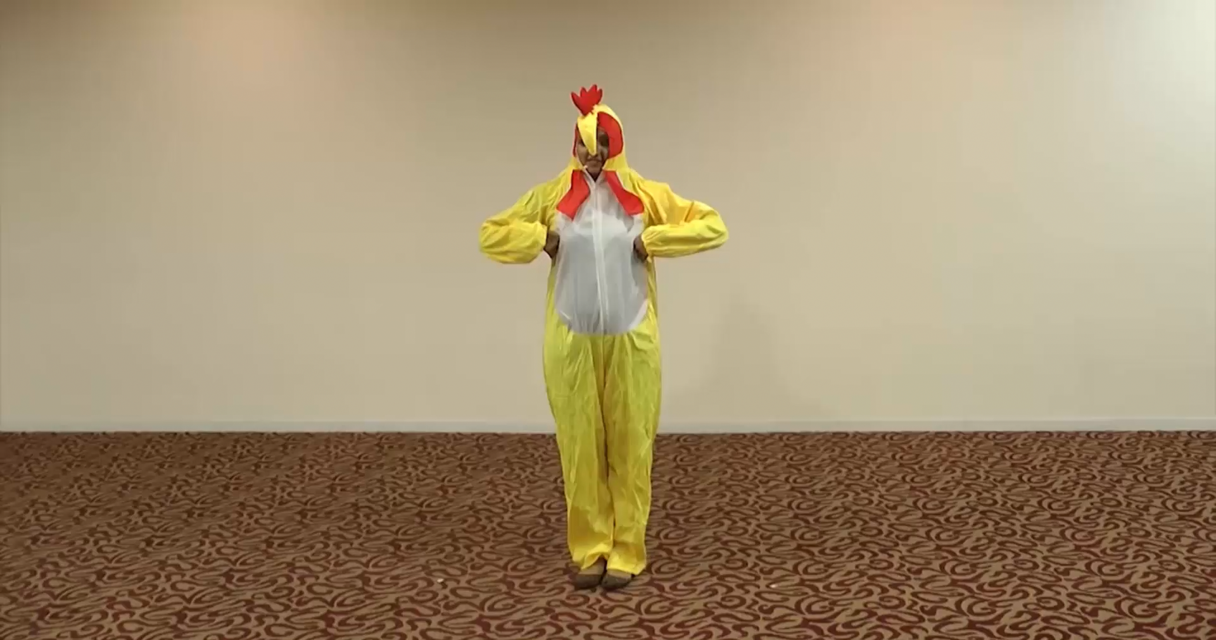
Notes:
Khởi động – vận động theo nhạc

Slide 3
CHỦ ĐỀ 4
KHỐI LẬP PHƯƠNG, KHỐI HỘP HÌNH CHỮ NHẬT
BÀI 14: KHỐI LẬP PHƯƠNG, KHỐI HỘP HÌNH CHỮ NHẬT

Slide 4



Tiết 2
S/94

Slide 5

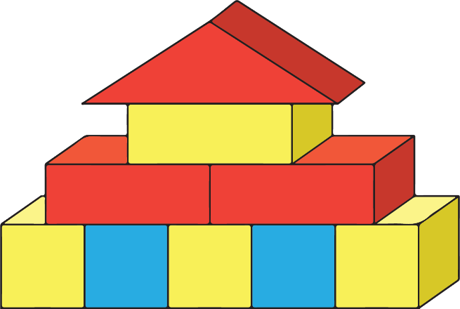
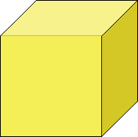
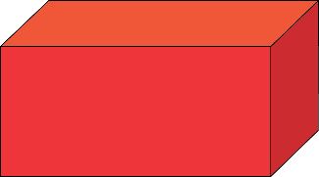
1. Bạn Mai xếp được hình bên. Trong hình đó có:
3
?
2
?

Slide 6

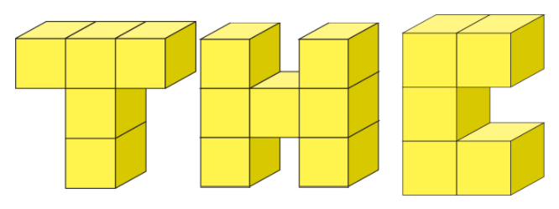
2. Chọn đáp án đúng
a) Chữ nào được xếp bởi nhiều khối lập phương nhất?
1
2
3
1
5
2
1
4
2
4
6
3
5
3
7
4
5

Slide 7
2. Chọn đáp án đúng
b) Hai chữ nào được xếp bởi số khối lập phương bằng nhau?
1
2
3
1
5
2
1
4
2
4
6
3
5
3
7
4
5

Slide 8
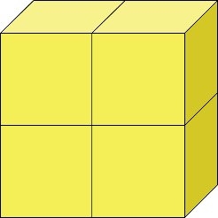
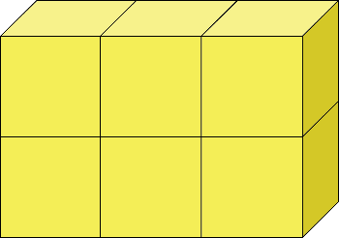
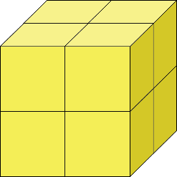
3. Các khối lập phương nhỏ như nhau được xếp thành các hình sau:
Khoanh tròn vào khối lập phương.

Slide 9
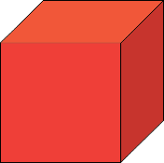
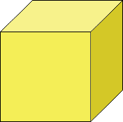
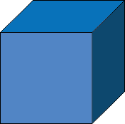



4. Hình khối thích hợp đặt vào dấu “?” là hình nào?
?
A.
B.
C.

Slide 10
VẬN DỤNG
Tìm xung quanh em những đồ vật có dạng hình khối em vừa học.

Slide 11

Tạm biệt các bạn!
Tạm biệt các bạn!

